Slide 1
Epreuves écrites maintenues
Epreuve E6 la semaine prochaine
=> convocations
=> cours de mercredi prochain annulé
Conseil de classe mercredi 12 mai 10h ???
Portfolio et projet à rendre

Slide 2
SLAM 4 Ch. 10 – Les dictionnaires approfondissement

Slide 3


3. Un panier en Java 3.1 - Le contexte : la société Shop’n Bag
Shop'n Bag est une entreprise spécialisée dans la maroquinerie grand public.
site web marchand accessible à tous les internautes.
application en Java.

Slide 4
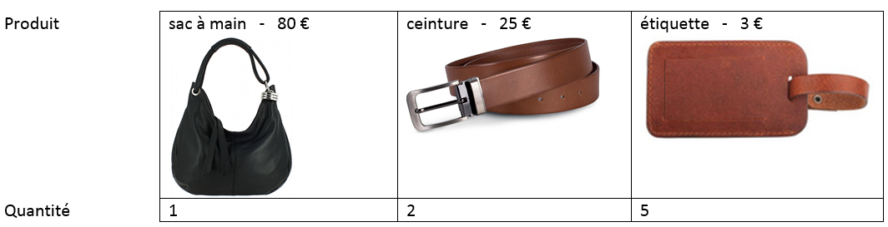
3. Un panier en Java 3.1 - Le contexte : la société Shop’n Bag
Système de commande avec panier
Le panier = dictionnaire (java.util.HashMap) :
les clés sont les produits,
les valeurs sont les quantités commandées.

Slide 5

Rappel : dictionnaire

Slide 6
Exercice 1. Travail à faire : écrire le code Java qui permet d’instancier et de remplir le panier.
Produit p1 = new Produit("sac à main", 80) ;
. . .
// classe HashMap<Produit, Integer>
. . .

Slide 7
Exercice 1. Travail à faire : écrire le code Java qui permet d’instancier et de remplir le panier.
Produit p1 = new Produit("sac à main", 80) ;
Produit p2 = new Produit("ceinture", 25) ;
Produit p3 = new Produit("étiquette", 3) ;
HashMap<Produit, Integer> panier = new HashMap<Produit, Integer>();
panier.put(p1, 1);
panier.put(p2, 2);
panier.put(p3, 5);

Slide 8
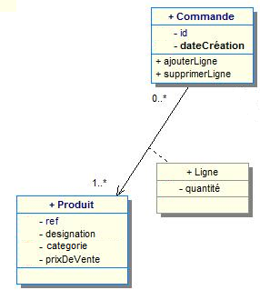
3.2 - Le diagramme de classes
un produit peut faire partie de plusieurs commandes (ou aucune) :
0..*
une commande contient plusieurs produits, et au moins un :
1..*

Slide 9
3.2 - Le diagramme de classes
association porteuse d’un attribut : quantité
La quantité concerne un couple d’instances des deux classes Commande et Produit
classe Ligne : classe-association

Slide 10
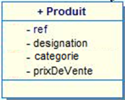
3.3 - Le code Java
public class Produit
{
// attributs privés
private String ref;
private String designation;
private String categorie;
private double prixDeVente;
// constructeur
public Produit(String ref, String des, String categ, double pri)
{ // à compléter… }
// et encore :
// accesseurs, modificateurs, toString.
}

Slide 11
3.3 - Le code Java
public class Commande
{
private int id;
private String dateCreation;

Slide 12
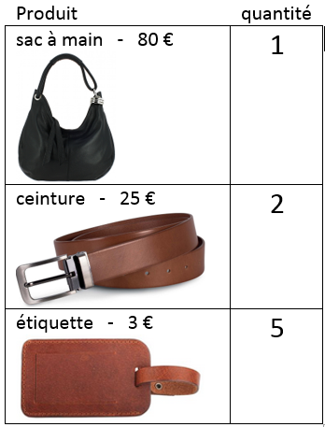
public class Commande
{
private int id;
private String dateCreation;
private HashMap<Produit, Integer> lesLignes;
// dictionnaire :
// clé = produit, valeur = quantité

Slide 13
3.3 - Le code Java
public class Commande
{
private int id;
private String dateCreation;
private HashMap<Produit, Integer> lesLignes;
// dictionnaire : clé = produit,
// valeur = quantité
/**
* Constructeur
*/
public Commande(int id, String date)
{
// valorisation des attributs
this.id = id;
this.dateCreation = date;
// instanciation du dictionnaire
this.lesLignes = new HashMap<Produit, Integer>();
}

Slide 14
3.3 - Le code Java
public class Commande
{
…
// accesseur
public HashMap<Produit, Integer> getLesLignes()
{
return this.lesLignes;
}
/**
* Ajoute une ligne de commande à la commande courante
*/
public void ajouterLigne(Produit unProd, int uneQte)
{
this.lesLignes.put(unProd, uneQte);
}

Slide 15
Exercice 2.
2.a) Ecrire la méthode supprimerLigne qui supprime la ligne de commande correspondant au produit passé en paramètre. (ressemble à ajouterLigne).
public void supprimerLigne(Produit unProduit)
{
. . .
}
// utiliser la méthode de la classe HashMap
// qui retire du dictionnaire l'élément correspondant à la clé
// spécifiée :
remove (KeyType key)

Slide 16
Exercice 2. Solution
2.a) Ecrire la méthode supprimerLigne qui supprime la ligne de commande correspondant au produit passé en paramètre. (ressemble à ajouterLigne).
public void supprimerLigne(Produit unProduit)
{
this.lesLignes.remove(unProduit);
}

Slide 17
Exercice 2.
2.b) Ecrire la méthode getQuantite décrite dans le commentaire :
/**
* Retourne la quantité du produit unProduit, contenue dans les lignes de la commande.
* @param unProduit : le produit dont on veut obtenir la quantité.
* @return la quantité du produit s'il est présent dans la commande, 0 sinon.
*/
public int getQuantite(Produit unProduit)
{
. . .
}
// utiliser les méthodes de HashMap :
public boolean containsKey (KeyType key)
// retourne true si l’élément dont la clé est passée en paramètre est présent dans le dictionnaire, false sinon
public ValueType get (KeyType key)
// retourne la valeur correspondant à la clé spécifiée, ou null si la clé spécifiée est inexistante

Slide 18
Exercice 2. solution
2.b) Ecrire la méthode getQuantite décrite dans le commentaire :
/**
* Retourne la quantité du produit unProduit, contenue dans les lignes de la commande.
* @param unProduit : le produit dont on veut obtenir la quantité.
* @return la quantité du produit s'il est présent dans la commande, 0 sinon.
*/
public int getQuantite(Produit unProduit)
{
if (this.lesLignes.containsKey(unProduit))
return this.lesLignes.get(unProduit);
else
return 0;
}

Slide 19
Exercice 2.
2.c) Ecrire la méthode getNombreArticles décrite dans le commentaire :
/**
* Retourne le nombre total d'articles contenus dans les lignes de la commande.
* @return le nombre total d'articles de la commande.
*/
public int getNombreArticles()
{
. . .
}
// utiliser la méthode de HashMap :
public Collection<KeyType> values ()
// retourne une collection des valeurs contenues dans le dictionnaire
// parcourir la collection avec :
for ( KeyType uneValeur : laCollection ) { … }

Slide 20
Exercice 2. Solution
2.c) Ecrire la méthode getNombreArticles décrite dans le commentaire :
/**
* Retourne le nombre total d'articles contenus dans les lignes de la commande.
* @return le nombre total d'articles de la commande.
*/
public int getNombreArticles()
{
int total = 0;
for (int qte : this.lesLignes.values())
{
total += qte;
}
return total;
}

Slide 21
3.4 - Exercice 3 – suite sur PC (ou sur papier)
Voir support de cours page 4

